Slide 1






社会救助政策解析
宁县民政局
（2023年3月)

Slide 2
1
最低生活保障
2
特困人员救助供养
3
临时救助

Slide 3

1
最低生活保障政策
认定条件
家庭收入认定
刚性支出扣减
家庭财产认定
“单人户”施保
档案资料规范管理
工作建议

Slide 4
（一）城乡低保对象认定条件
凡是共同生活的家庭成员月（年）人均纯收入低于我县最低生活保障标准（2022年城市为680元/月、农村为5268元/年），且符合最低生活保障家庭财产状况规定的家庭，均可以向户籍所在地或经常居住地乡镇人民政府申请最低生活保障。
简单的讲，城乡低保对象认定有三个基本条件，即：家庭收入、家庭财产、刚性支出。
★共同生活家庭成员包括：配偶；未成年子女；已成年但不能独立生活的子女，包括在校接受全日制本科及以下学历教育的子女；其他具有法定赡养、扶养、抚养义务关系并长期共同居住的人员。
★下列人员不计入共同生活的家庭成员：连续三年以上（含三年）脱离家庭独立生活的宗教教职人员；在监狱内服刑、在戒毒所强制隔离戒毒或者宣告失踪人员；现役军人中的义务兵；县级以上人民政府民政部门根据本条原则和有关程序认定的其他人员。

Slide 5
（二）关于家庭收入的认定
家庭收入是指共同生活的家庭成员在申请前12个月内获得的全部现金及实物收入中，扣除缴纳的个人所得税、个人按规定缴纳的社会保障性支出后的实际收入。主要包括工资性收入、经营净收入、财产净收入、转移净收入、偶然所得及其他应当计入家庭收入的项目。
注意事项：
1、不计入家庭收入的规定：国家规定的优待抚恤金、计划生育奖励与扶助金、奖学金、见义勇为等奖励性补助；政府发放的各类社会救助款物；“十四五”期间，中央和省上确定的城乡居民基本养老保险基础养老金。
2、家庭成员必需的就业成本扣减方法：申请享受低保家庭中，有实际就业行为、月劳动收入达到或超过就业地最低工资标准的人员，按其实际收入扣除就业地当年城市低保保障标准，剩余部分计入家庭收入（其中低保家庭中残疾人初次就业、再就业的，一年内获得的就业收入可不计入家庭收入；本地公益性岗位人员扣除自己缴纳的“五险一金”后，剩余部分计入家庭收入）。计算公式为：就业总收入=实际务工收入-就业地城市低保标准
3、 赡养（抚养、扶养）费核算办法为：按赡养（抚养、扶养）义务人收入扣除户籍地最低生活保障标准和该家庭因学、因病、因残刚性支出之后的40%比例推算，对已出嫁的女儿按20%比例推算。赡养（抚养、扶养）义务人属于特困人员、最低生活保障对象、低收入家庭成员的，在计算义务相对人转移净收入时不计入该赡养（抚养、扶养）义务人的赡养（抚养、扶养）费。

Slide 6
（三）关于刚性支出的扣减
家庭刚性支出：指在提出申请前12个月内，共同生活的家庭成员因病、因残、因学等造成的必须支出。
因病，家庭成员因病住院按规定享受基本医疗保险、大病保险、大病补充保险、医疗救助等政策后，根据相关结算单原件或复印件认定，按个人自负费用扣减；交通费以实际支出费用扣减；必须的基本生活费低于治疗地最低生活保障标准的以实际消费支出扣减，高于治疗地城市最低生活保障标准的，按治疗地最低生活保障标准予以扣减。
因残，因残康复治疗刚性支出按照相关票据认定,必要的辅助器械配备按个人实际支出费用（按提供的票据）计算。
因学，家庭成员中有就读于国内全日制普通高校、高等职业（专科）学校和高中（中等职业学校）的学生，必须支出的学杂费、书本费以学校出具的正式票据原件或复印件为准；必须支出的基本生活费低于就学地城市最低生活保障保障标准1.5倍的，按实际消费支出扣减；高于就学地城市最低生活保障标准1.5倍的，按就学地城市最低生活保障标准的1.5倍予以扣减。

Slide 7
（四）关于家庭财产的规定
家庭财产：指共同生活的家庭成员拥有的全部动产和不动产。共同生活的家庭成员名下财产应同时符合以下条件：
（一）银行存款（不包括6个月内因病、因学等筹集的存款）、证券、基金、商业保险、债权、互联网金融资产等金融资产总额不超过“当地农村低保标准（元/人月）×保障家庭人口（人）×24（月）”的计算数额。
（二）居住用房不超过1套（栋），且名下再无其它商品房、商铺、车库（位）、出租类不动产等。
家庭已拥有1套（栋）居住用房，同时父（祖）辈留下祖屋且申请家庭成员不作居住的，不认定为超过住房标准。
（三）无5万元以上（购车价）消费型机动车或大型农机具（不包括已损坏废弃车辆和农机具）。有购车票据的，按票据金额确定购车价；没有购车票据的，按当时市场价确定。
（四）无经商登记信息。
申请家庭成员名下查询到经商登记信息，但无经济实体、无收入，或者属于无雇员的小作坊、小卖部，净收入不超过当地低保标准的，以及属于建档立卡贫困户统一参加当地合作社、集体所有制公司等经济组织的，经工作人员调查核实后，可视为无经商登记。”
家庭财产豁免：在申请享受低保家庭生产生活财产认定时，对电视、电冰箱、手机、农用三轮车等家庭财产予以豁免。

Slide 8
（五）”单人户“施保政策
低保原则上“按户保”，但符合下列情形之一的人员，可以单独提出申请：
1.最低生活保障边缘家庭中持有中华人民共和国残疾人证的一级、二级重度残疾人和三级智力残疾人、三级精神残疾人;
2.最低生活保障边缘家庭中患有相关部门认定的重特大疾病或者当年患病就医自负费用超过上年度家庭总收入的人员;
3.脱离家庭、在宗教场所居住三年以上（含三年）的生活困难的宗教教职人员；
4.县级以上人民政府民政部门规定的其他特殊困难人员。
最低生活保障边缘家庭一般指不符合最低生活保障条件，家庭人均收入低于当地最低生活保障标准2倍（城市为8160元至16320元、农村为5268元至10536元），且财产状况符合相关规定的家庭。
就医自负费用指经基本医疗保险、大病保险以及各类补充医疗保险、商业保险报销，并实施医疗救助后剩余的费用。

Slide 9
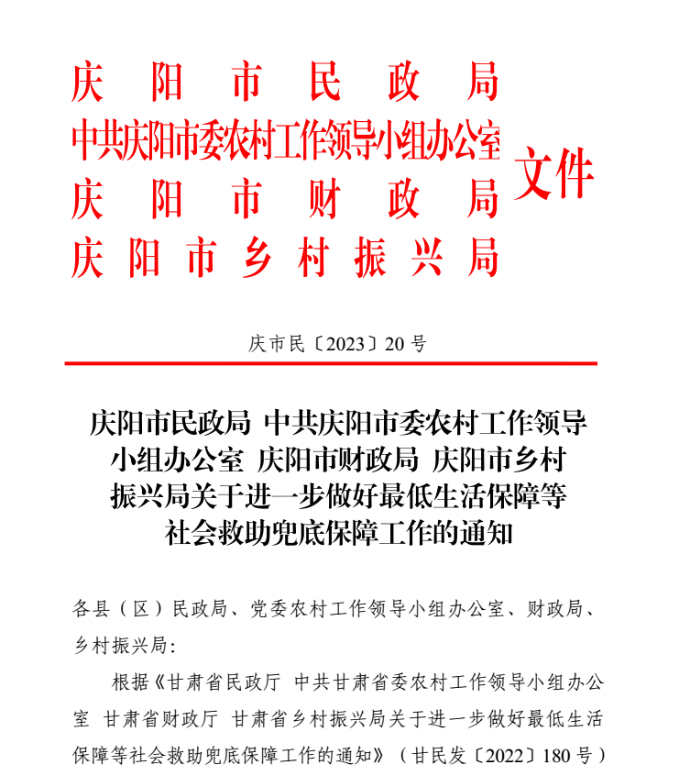
（五）”单人户“施保政策
除上述对象外，所有成年无业重度残疾人均可单独提出申请，其中，依靠兄弟姐妹或者60周岁及以上老年人供养的成年无业重度残疾人，对其家庭经济状况进行评估认定时，兄弟姐妹或者60周岁及以上老年人给付的供养费用，可以视兄弟姐妹或者60周岁及以上老年人家庭经济状况适当予以豁免，符合条件的，纳入低保范围。

Slide 10


单人户施保政策执行中需要注意的事项
1
准确把握单人户施保条件，要分清重度残疾人与普通残疾人、重病患者与一般患者的区别，准确认定单人户施保对象。
2
准确握单人户施保与整户保的政策界限，要坚持保人与保户相结合，该保人的保人、该保户的保户，防止因“保人不保户”而造成“漏保”问题。
3
分清单人户施保与“拆户保”的区别。“拆户保”与单人户施保是完全不同的概念，“拆户保”是一种违规行为，是将不符合条件家庭中的一个或几个成员独立出来施保，以达到躲避家庭经济核查、骗取低保金的目的。

Slide 11
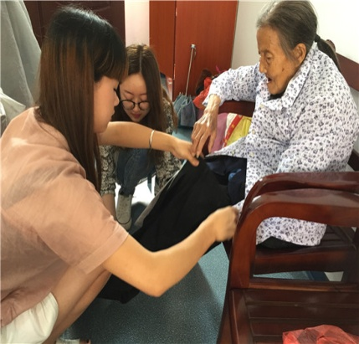
关于农村低保一、二类对象的认定
02
04
家庭主要成员有妊娠、哺乳、照护重度残疾人或重病患者以及单亲抚养学前儿童等情形的，可视为部分丧失劳动能力，如果家庭人均收入低于农村低保标准，根据实际情况纳入一、二类低保范围。
按照”单人户“施保的对象必须享受一类低保。
01
03
家庭主要成员完全或部分丧失劳动能力，且人均收入低于农村低保标准，根据实际情况纳入一、二类低保范围。
家庭主要成员有劳动能力，但非主要成员因重度残疾、患重特大疾病等刚性支出较大，严重入不敷出的，根据实际情况纳入一、二类低保范围。

Slide 12
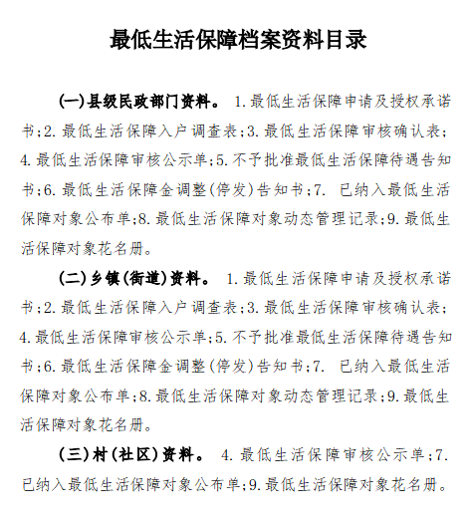
（六）档案资料规范管理

Slide 13
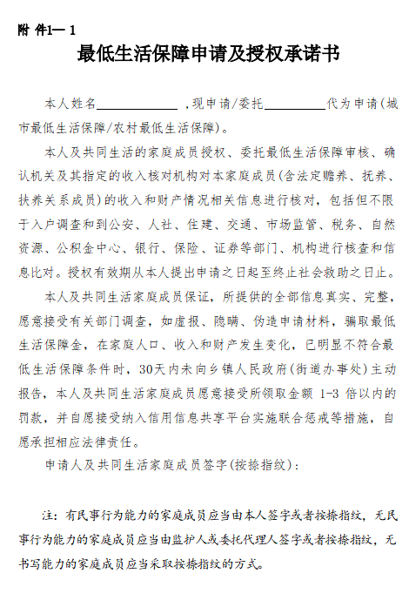
（六）档案资料规范管理
注意：
授权书是我们依法对
调查对象的的家庭收入、
户籍、住房、车辆等信息
进行核对的依据；没有这
个签字确认的授权书，我
们就不能私自去核对保障
对象的家庭信息。因此，
在填写授权书的时候工作
人员一定要确认签字人员
和户籍内、以及共同生活
家庭成员的签字情况，一
般情况选，不允许他们代
签。

Slide 14
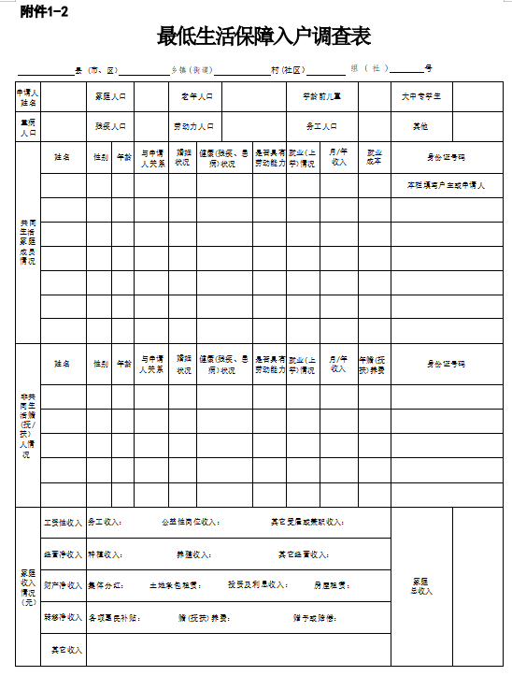
（六）档案资料规范管理
注意：
1、重病人口：患有相关部门认定的重特大疾病或者当年患病就医自负费用超过上年度家庭总收入的人员;
2、家庭成员情况里面第一栏要填写户主的详细信息，同时，家庭成员基本信息里边的健康状况栏内患病的要填写具体病种，残疾的要填写残疾等级和类别，并分别与患病人口、残疾人口相对应；是否具有劳动能力中填“是”的数量必须与劳动力人口致。
3、就业（上学）情况：务工的填写具体的务工地点及工种，计算务工收入时应该考虑实际务工的时间。上学的填写具体的学校名称及年级。
4、就业成本：主要包括基本的生活费、房租费和务工的交通费。
5、非共同生活赡（抚/扶）人情况：只填写法定义务人信息即可。
另外：家庭成员所有的姓名必须均与户籍姓名一致

Slide 15
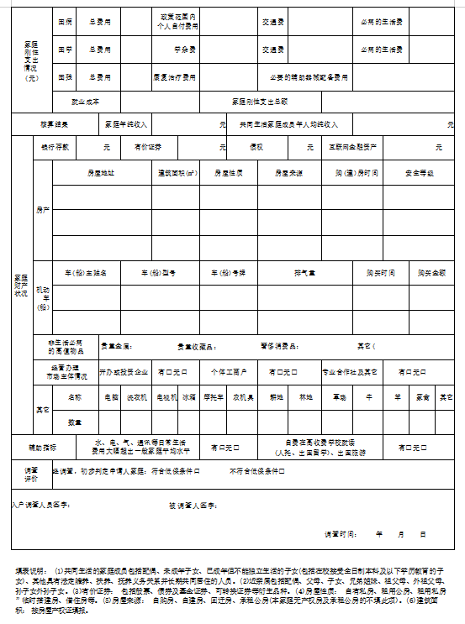
（六）档案资料规范管理
注意：
1、家庭刚性支出情况因病、因学、因残的情况要与表中重病人口数、大中专学生数、重残人口数相对应。
2、因病支出：是基本医保报销、大病保险报销、医疗救助报销后的个人自付费用加上治病过程中的交通费和生活费（一般按照就医地城市低保标准核算）。
3、因学支出只计算学杂费、书本费、交通费及必须的生活费（一般按照就学地城市低保标准1.5倍核算）。
4、因残支出只计算因残疾康复治疗和配备必要辅助器械的个人实际支付费用。
5、就业成本与前面家庭成员信息中的金额相对应。

Slide 16
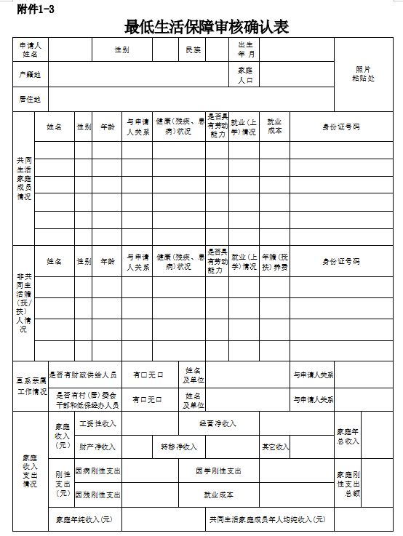
（六）档案资料规范管理
注意：
1、直系亲属工作情况：按实际情况填写

Slide 17
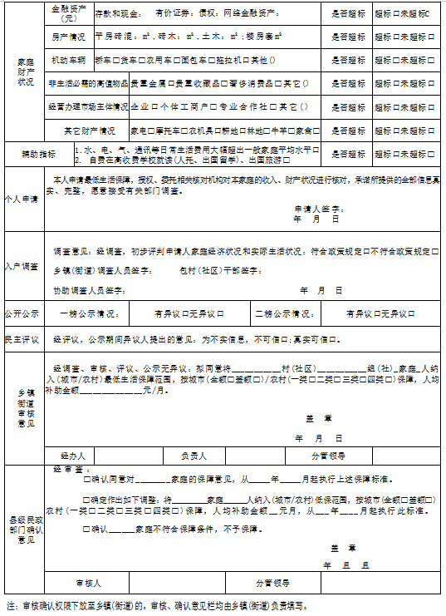
（六）档案资料规范管理
注意
低保审核确认工作时限为30个工作日（42天），乡镇时限为20个工作日（28天），县局时限为10个工作日（14天）
1、个人申请的时间必须与《最低生活保障申请及授权承诺书》中的时间保持一致。
2、入户调查时间一般是申请之日起14天之内。
3、乡镇审核时间一般是自申请之日起20天以内（含一榜公示7天）。
4、民政局确认时间一般为每月的30日。
5、民主评议：只在公示有异议时启动民主评议，公示无异议的情况下不需要民主评议。
例：个人申请时间为：8月20日；
入户调查时间区间为：8月20日-9月2日
乡镇审核时间为：9月8日（一榜公示时间为9月9日-15日，上报时间为9月16日）
民政部门确认时间为：9月30日（二榜公示时间为9月23日-9月29日）

Slide 18
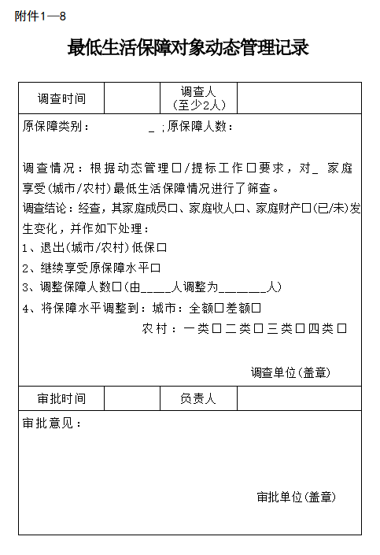
（六）档案资料规范管理
注意：
动态管理记录表必须与入户调查表配合使用，每动态变化一次就必须有一张入户调查表作为依据。
调查人必须与调查表上的调查人一致。

Slide 19
（七）做好最低生活保障工作的几点建议：
一是调查核实要实事求是。
二是政策执行要一以贯之。
三是主动救助要持之以恒。

Slide 20
2
特困人员救助供养政策
认定条件
生活自理能力认定
救助供养终止
救助供养终止

Slide 21
(一)特困人员认定条件
持有我县户籍的城乡老年人、残疾人以及未满16周岁的未成年人，同时具备以下条件的，应当依法纳入特困人员救助供养范围：
（一）无劳动能力；
（二）无生活来源；
（三）无法定赡养、抚养、扶养义务人或者其法定义务人无履行义务能力。

Slide 22
关于无劳动能力的认定：
符合下列情形之一的，应当认定为无劳动能力：
⑴60周岁以上的老年人；
⑵未满16周岁的未成年人；
⑶残疾等级为一、二、三级的智力、精神残疾人，残疾等级为一、二级的肢体残疾人，残疾等级为一级的视力残疾人；
⑷经由劳动能力鉴定部门认定的完全丧失劳动能力人员；
⑸因病卧床连续6个月以上（含6个月）且需他人长期照料的人员；
⑹县人民政府规定的其他情形。

Slide 23
关于无生活来源的认定：
收入低于当地最低生活保障标准，且财产符合当地特困人员财产状况规定的，应当认定为无生活来源。
收入包括工资性收入、经营净收入、财产净收入、转移净收入等各类收入。中央和省上确定的城乡居民基本养老保险基础养老金、基本医疗保险等社会保险，政府发放的各类社会救助款物，国家规定的优待抚恤金、计划生育奖励与扶助金、奖学金、见义勇为等奖励性补助，以及高龄津贴等不计入在内。

Slide 24
关于法定义务人无履行义务能力的认定：
法定义务人符合下列情形之一的，应当认定为本实施细则所称的无履行义务能力：
⑴特困人员；
⑵60周岁以上的最低生活保障对象；
⑶70周岁以上的老年人，人均收入低于当地上年人均可支配收入，且其财产符合当地最低生活保障边缘家庭财产状况规定的；
⑷持有中华人民共和国残疾人证的一级、二级重度残疾人和残疾等级为三级的智力、精神残疾人，本人收入低于当地上年人均可支配收入，且其财产符合当地最低生活保障边缘家庭财产状况规定的；
⑸无民事行为能力、限制民事行为能力、被宣告失踪或者在监狱服刑的人员，且其财产符合当地最低生活保障边缘家庭财产状况规定的；
⑹最低生活保障边缘家庭中患有相关部门认定的重特大疾病或者当年患病就医自负费用超过上年度家庭总收入的人员；
⑺县人民政府规定的其他情形。
最低生活保障边缘家庭一般指不符合最低生活保障条件，家庭人均收入低于当地最低生活保障标准2倍，且财产状况符合相关规定的家庭。
就医自负费用指经基本医疗保险、大病保险以及各类补充医疗保险、商业保险报销，并实施医疗救助后剩余的费用。

Slide 25
关于家庭财产的规定：
特困人员财产状况应同时满足以下条件：
⑴银行存款（不包括6个月内因病、因学等筹集的存款）、现金、证券、基金、商业保险、债权、互联网金融资产等金融资产总额不超过“当地特困人员基本生活保障标准（元/人月）×保障人数（人）×24（月）”的计算数额。
⑵居住用房不超过1套（栋），且名下再无其它商品房、商铺、车库（位）、出租类不动产等。
已拥有1套（栋）居住用房，同时父（祖）辈留下祖屋且申请人不作居住或出租的，不认定为超过住房标准。
⑶无机动车辆（残疾人功能性补偿代步机动车辆、普通二轮和三轮摩托车除外）、船舶、大型农机具等。
⑷无经商登记信息。
若申请人名下查询到经商登记信息，但无经济实体、无收入，或者属于无雇员的小作坊、小卖部，且净收入不超过当地最低生活保障标准的，以及属于原建档立卡贫困户统一参加当地合作社、集体所有制公司等经济组织的，经工作人员调查核实，可视为无经商登记。

Slide 26
(二)生活自理能力认定
特困人员生活自理能力，一般依据以下6项指标综合评估：⑴自主吃饭；⑵自主穿衣；⑶自主上下床；⑷自主如厕；⑸室内自主行走；⑹自主洗澡。
6项指标全部达到的，可以视为具备生活自理能力；有3项以下（含3项）指标不能达到的，可以视为部分丧失生活自理能力；有4项以上（含4项）指标不能达到的，可以视为完全丧失生活自理能力。

Slide 27
（三）关于特困人员救助供养终止
特困人员有下列情形之一的，应当及时终止救助供养：
⑴死亡或者被宣告死亡、被宣告失踪；
⑵具备或者恢复劳动能力；
⑶依法被判处刑罚，且在监狱服刑；
⑷收入和财产状况不再符合本实施细则相关规定；
⑸法定义务人具有了履行义务能力或者新增具有履行义务能力的法定义务人；
⑹自愿申请退出救助供养。
特困人员中的未成年人，可继续享有救助供养待遇至18周岁；年满18周岁仍在接受义务教育或者在普通高中、中等职业和普通高等学校就读的，可继续享有救助供养待遇。
县民政局、乡镇人民政府对特困人员每年核查一次，对在核查中或日常工作中发现特困人员不再符合救助供养条件的，应当及时办理终止救助供养手续，并书面告知。

Slide 28
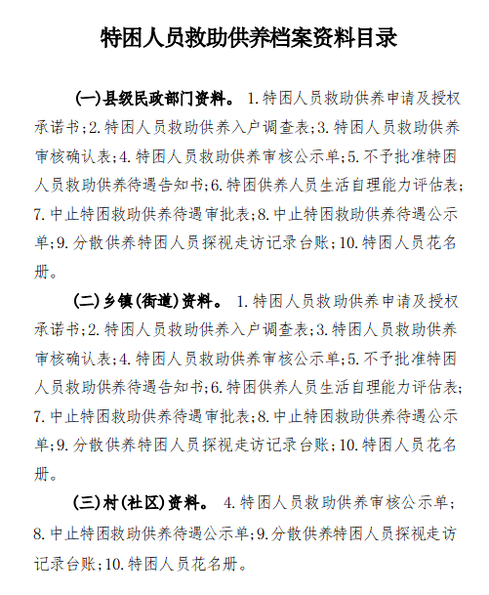
（四）档案资料规范管理

Slide 29
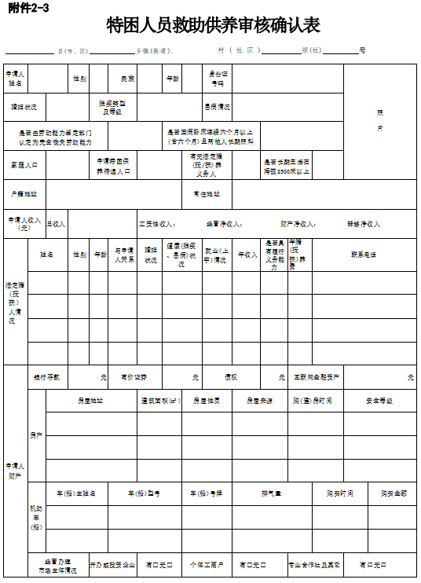
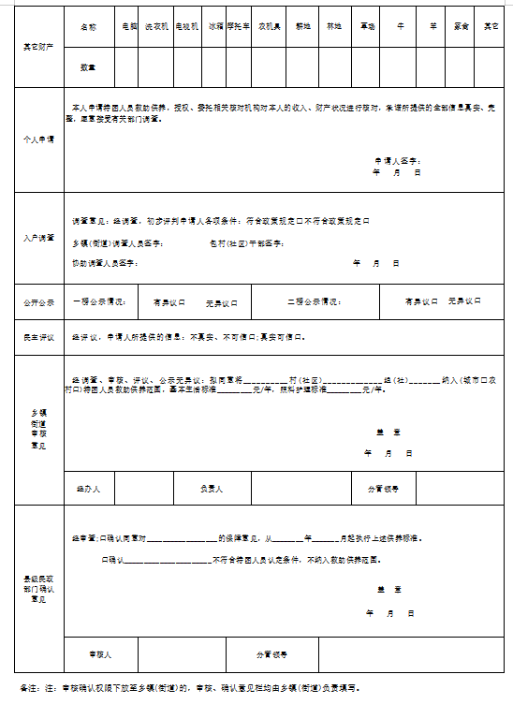
（四）档案资料规范管理
注意：
特困人员审核确认工作时限为30个工作日（42天），乡镇15个工作日（21天），县局15个工作日（21天）。
例：申请时间为8月20日，入户调查时间区间为年8月20日-29日，乡镇审核时间为年9月1日，公示时间为9月2日至8日，上报时间为9月9日。（审核公示上报共11天，公示为7天），县局审批为9月30日（抽查确认共21天，确认后进行长期公示，公示时间就是审批时间）

Slide 30
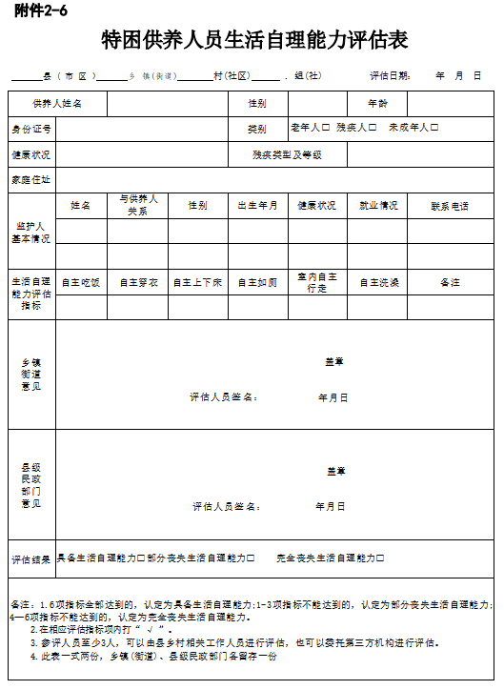
（四）档案资料规范管理
注意：
特困人员处理能力评估工作与对象认定同步进行，所填时间必须与审核确认表上的时间一致，即：乡镇意见的时间为乡镇审核时间，县局意见时间为县局确认时间。
乡镇评估人员为乡镇包村领导，包村干部，村干部3人。
县局评估人员也是3人。

Slide 31
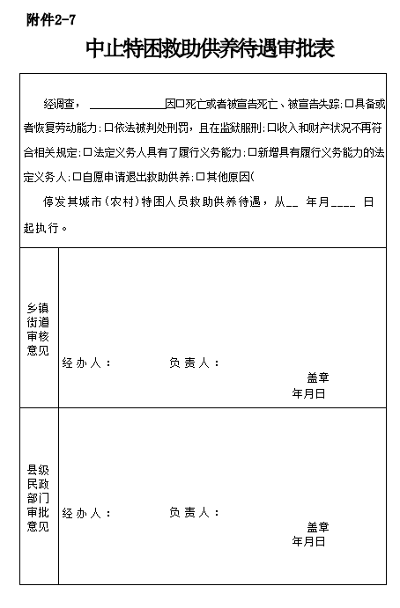
（四）档案资料规范管理

Slide 32
3
临时救助政策
对象范围
审批权限
救助标准
档案资料规范管理

Slide 33
(一)对象范围
临时救助制度覆盖全体公民，其对象主要包括遭遇突发事件、意外伤害、重大疾病或者其他特殊原因导致基本生活陷入困境，靠自身和家庭无力解决，其他社会救助制度暂时无法覆盖或者救助之后基本生活暂时仍有严重困难的家庭或个人。根据困难情形，可分为支出型和急难型两类救助对象。

Slide 34
关于支出型救助对象：
主要包括因家庭成员接受学前、高中和全日制大中专院校教育(不含自费在高收费学校就读、入托、出国留学)以及因医疗、残疾等生活必需支出突然增加超出家庭承受能力，导致基本生活一定时期内出现严重困难的家庭，原则上其家庭人均可支配收入应低于本县上年度人均可支配收入（农村为10378元、城市为33491元），且家庭财产状况符合当地有关规定的下列人群：
(1)已经纳入城乡低保、特困供养或城市脱困解困范围，但因病、因学、因残及其他困难，导致其基本生活仍有严重困难的家庭或个人。已落实全省城乡低保家庭子女普通高校入学资助政策，该生第一学年不再救助，第二学年及以后就学仍有困难的，应及时给予临时救助。
(2)边缘易致贫户、低收入家庭(家庭人均收入高于城乡低保标准、低于当年城乡低保标准1.5倍)以及纳入民政部门监测预警对象中因病、因学、因残等刚性支出较大或因失业等收入大幅缩减，导致基本生活出现严重困难的家庭或个人。
(3)经灾害应急救助、过渡性安置、冬令春荒救助后，基本生活仍然存在严重困难的受灾家庭。
(4)遭遇其他特殊困难的家庭或个人。

Slide 35
关于急难型救助对象：
包括一般型急难救助和重大型急难救助：
一般型急难救助对象由乡镇人民政府确定，根据困难程度及时给予“小金额救助”。
重大型急难救助对象主要包括发生下列情形的家庭或个人：
(1)因火灾、交通事故、房屋倒塌等突发意外事件，造成重大损失和费用支出且无法获得或领取补偿、赔偿后，基本生活暂时出现严重困难的。
(2)因家庭成员突患重特大疾病一次性就医所需费用高、短期内无法获得家庭成员和亲友援助，以及一定时期内就医费用高、按支出型标准计算救助无法有效缓解困难的。
(3)遭遇意外伤害(触电、雷击、溺水、外伤、烧伤、烫伤、中毒等)需紧急救治，否则危及生命或造成无法挽回损失且短期内无法获得家庭成员和亲友援助，导致基本生活暂时出现严重困难的。
(4)遭遇其他特殊困难导致家庭生活暂时出现严重困难的。
符合生活无着落流浪乞讨人员救助条件和因自然灾害、事故灾难、公共卫生、社会安全等突发公共事件，需要开展紧急转移安置和基本生活救助，以及属于疾病应急救助范围的，按照国家和本县有关规定执行。

Slide 36
二、审核权限
1.“小金额救助”和困难持续时间为1个月的支出型临时救助，可将审批权限按程序下放至乡镇人民政府，乡镇人民政府完成审核审批后，报县民政局备案；
2.对困难持续时间在2—6个月的支出型临时救助以及重大生活困难临时救助，由县民政局审批，其中救助金额超过10000元的，由县民政局报县人民政府审定。要对特殊困难对象建立工作台账，积极采取“跟进救助”“一次审批、分阶段救助”等方式，必要时通过“一事一议”审批，切实增强救助的可及性和时效性。
3.审批次数的规定：申请人以同一事由重复申请临时救助，无正当理由的，不予批准；特殊情况经县民政局调查核实，可再次给予救助，但一年内不得超过2次。

Slide 37


救助标准
三、救助标准
与本县当年城市居民最低生活保障标准挂钩，根据救助人数、困难持续时间等因素确定。即：临时救助金额=当年城市居民最低生活保障标准(元/人、月)×救助人数(人)×困难持续时间(月)。其中，救助对象为家庭的，救助人数按家庭户籍人口计算；救助对象为个人的，按实际发生困难人数计算。困难持续时间原则上最长不超过6个月。
支出型救助标准
困难程度较轻的，根据救助对象困难情形，及时给予不超过800元的“小金额救助”；困难程度较重的，参照支出型救助标准计算方法确定。对于因火灾、交通事故、突患重大疾病、意外伤害等造成重大生活困难的家庭或个人，根据具体情形，由县民政局分类分档设定，采取“一事一议”的方式一次性给予临时救助金。取消户籍地、居住地申请限制，积极推进由县民政局或乡镇人民政府直接实施临时救助。
急难型救助标准

Slide 38
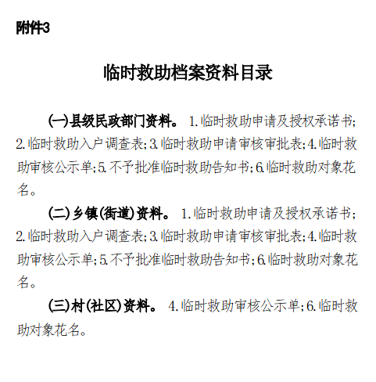
四、档案资料规范管理

Slide 39
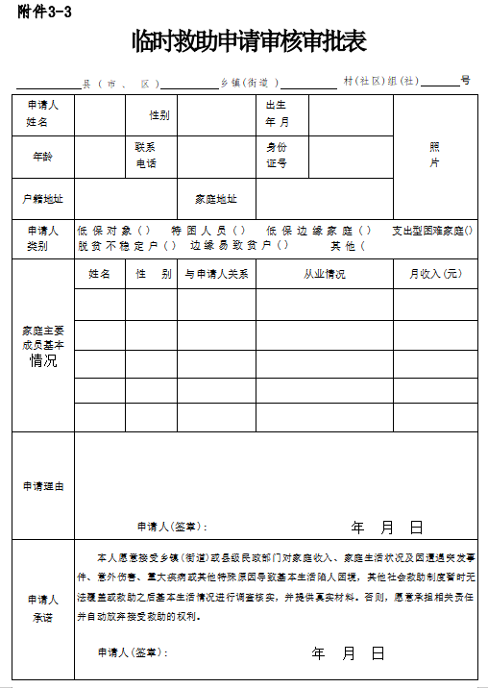
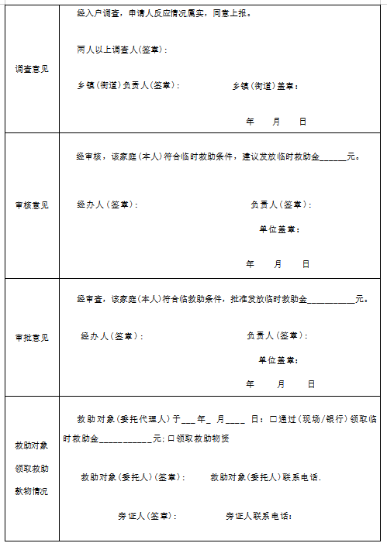
四、档案资料规范管理
注意：
临时救助工作时限为20个工作日（28天），乡镇10个 工作日（14天），县局10个工作日（14天）。
例：申请时间为9月1日，调查时间为9月1日-9月3日，乡镇审核时间为9月6日，公示时间为9月7日至9月13日，乡镇上报时间为9月14日，县局审批时间为9月21日，公示时间为9月22日-28日。
调查人员签字为：乡镇包村干部和村干部，调查负责人为乡镇包村领导。
审核经办人为乡镇业务主办，负责人为乡镇长。
审批经办人为县局业务主办，负责人为民政局局长。

Slide 40
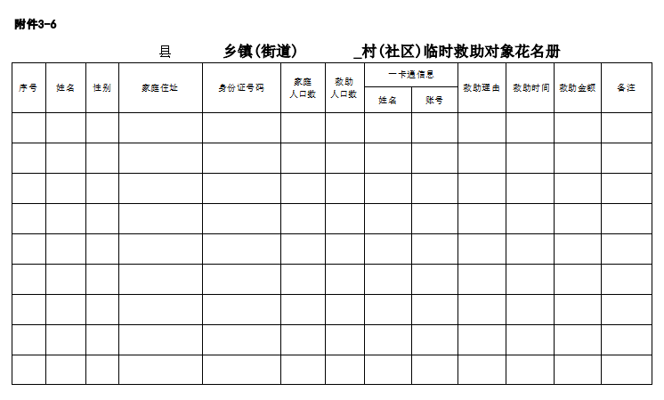
四、档案资料规范管理
注意：
备注栏内填写急难型或支出型。
救助理由按急难型和支出型分别填写，急难型对象中填写火灾、交通事故、突发重特大疾病和其他；支出型对象中填写因学、因病、因残、因灾、因疫。
以此表为基础，社会救助系统、规财台账数据必须与此表一致。

Slide 41
谢谢大家！
制作人：付亮亮 13519043207

